Slide 1
웹프로그래밍 프로젝트
팀명:중간만 가자
201624219 김태진
202180122 오유경
201866595 이영환

Slide 2
목차
프로젝트 소개
사용 DB 및 사용 프로그램
UI 및 구현내용
시연 영상
참고사이트

Slide 3
프로젝트 소개
프로젝트 주제로 개인 커피숍 사이트를
구상 및 제작 하였습니다.
메뉴 등을 확인하고 게시판에서 후기 작성 및 질문 응변,답변 기능을 추가 하였습니다.

Slide 4




사용 DB 및 사용 프로그램
웹 서버 : 톰캣
DB : heidi sql
사용 프로그램 : 이클립스
사용 언어 : JSP/JAVA

Slide 5
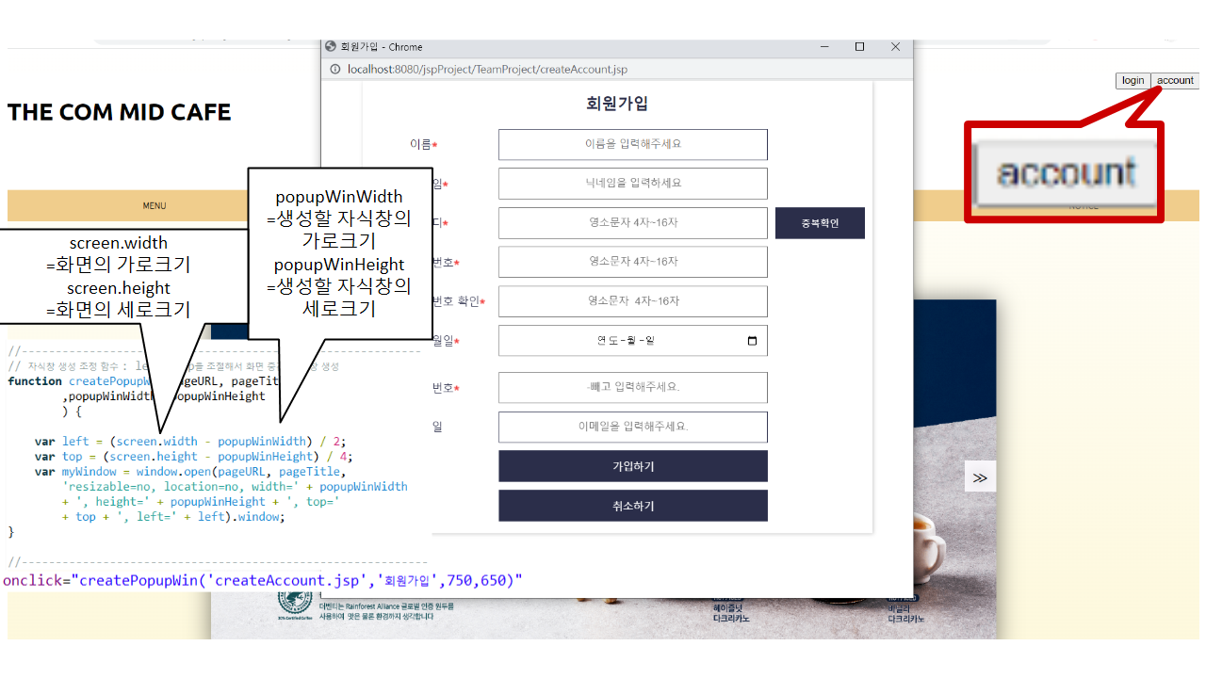
UI 및 구현내용

Slide 6
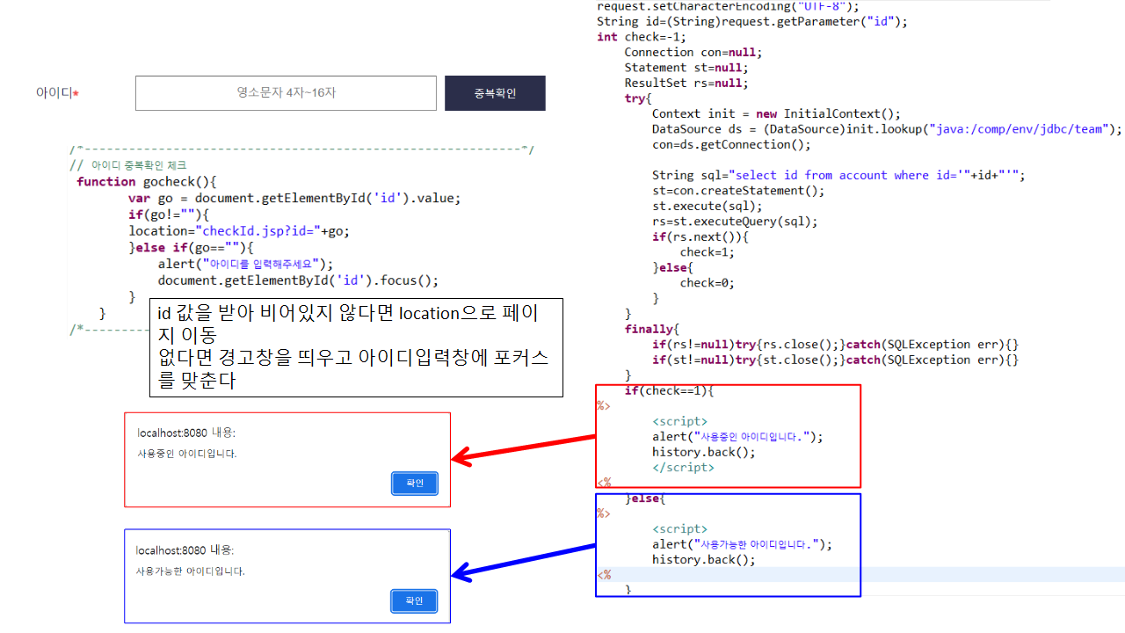
UI 및 구현내용

Slide 7
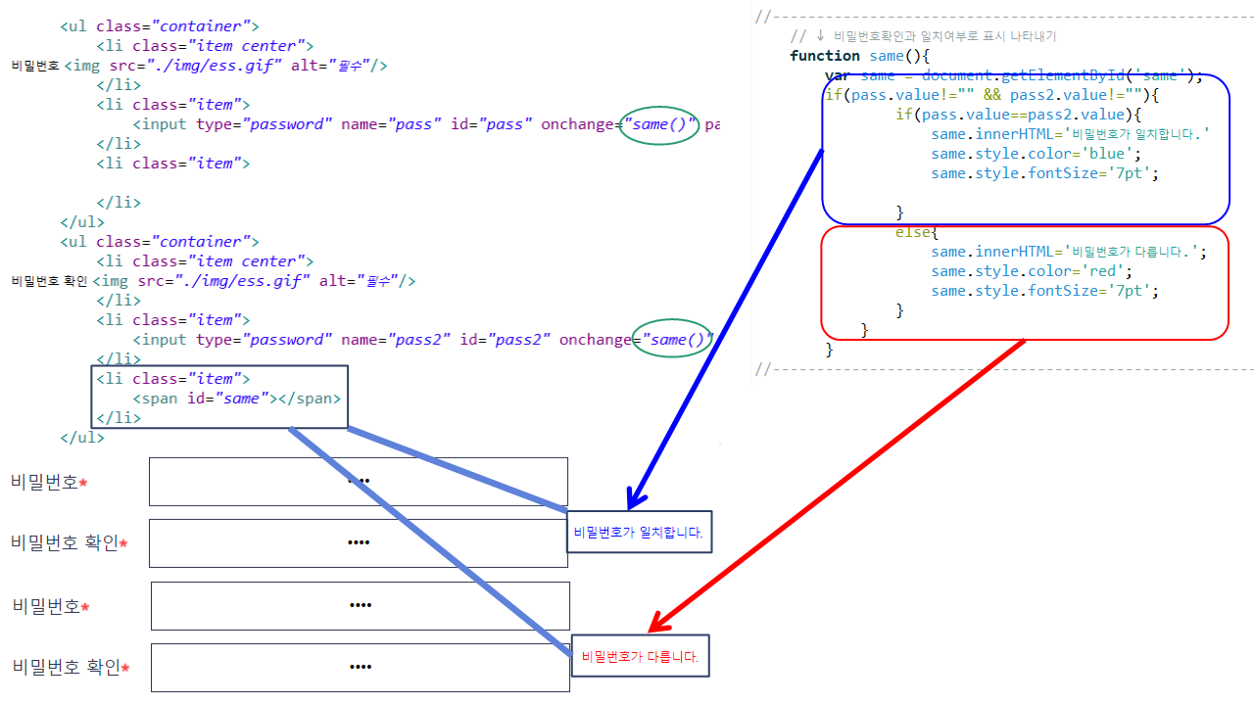
UI 및 구현내용

Slide 8
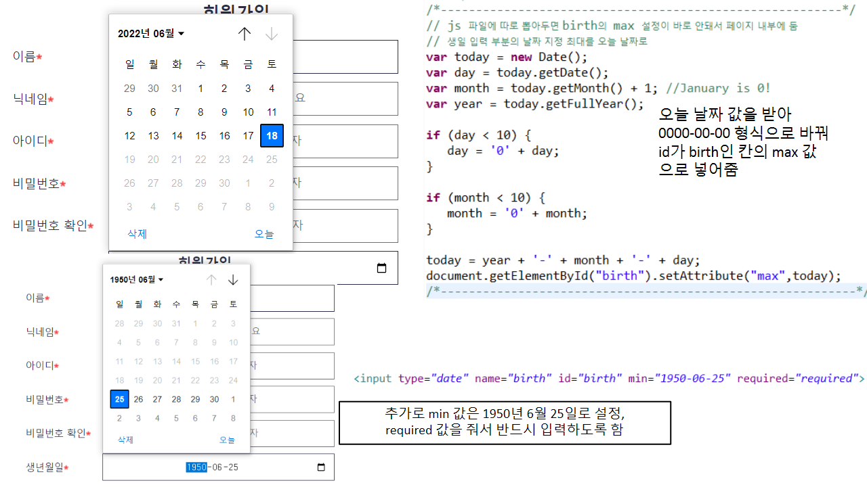
UI 및 구현내용

Slide 9
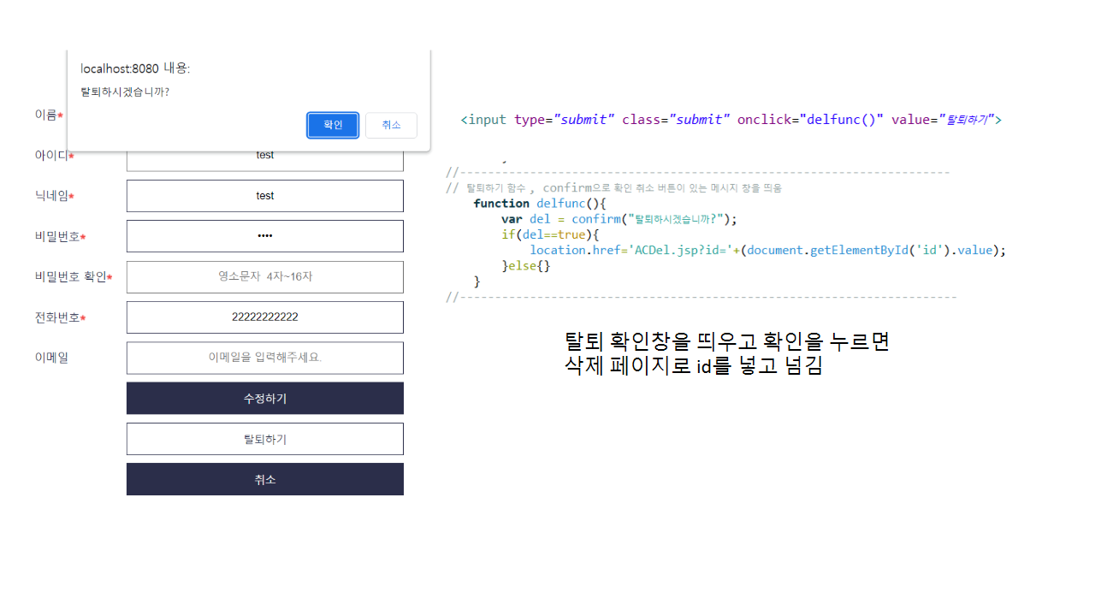
UI 및 구현내용

Slide 10

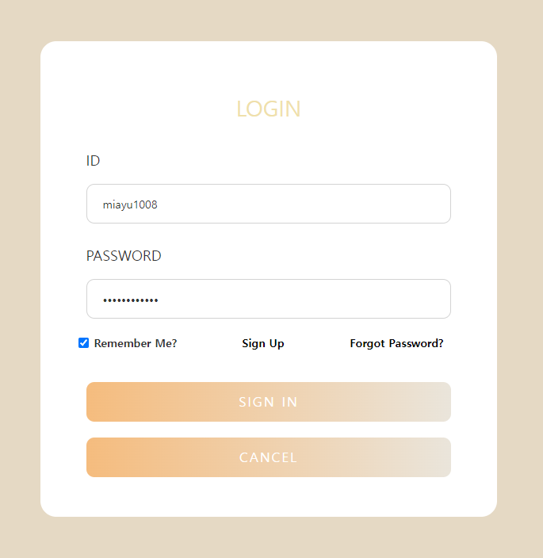
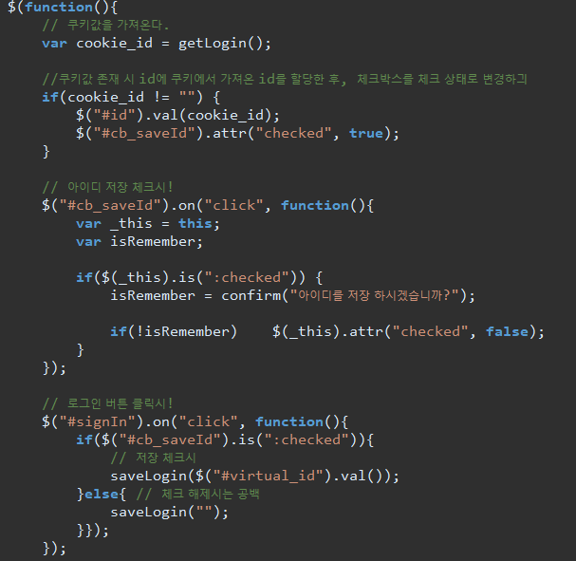
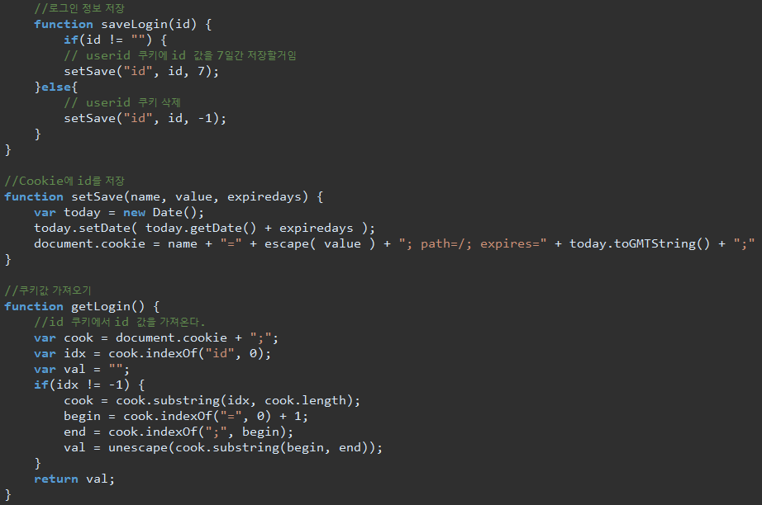
UI 및 구현내용

Slide 11
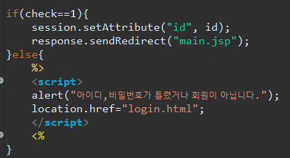
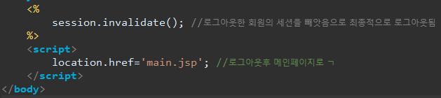
UI 및 구현내용

Slide 12
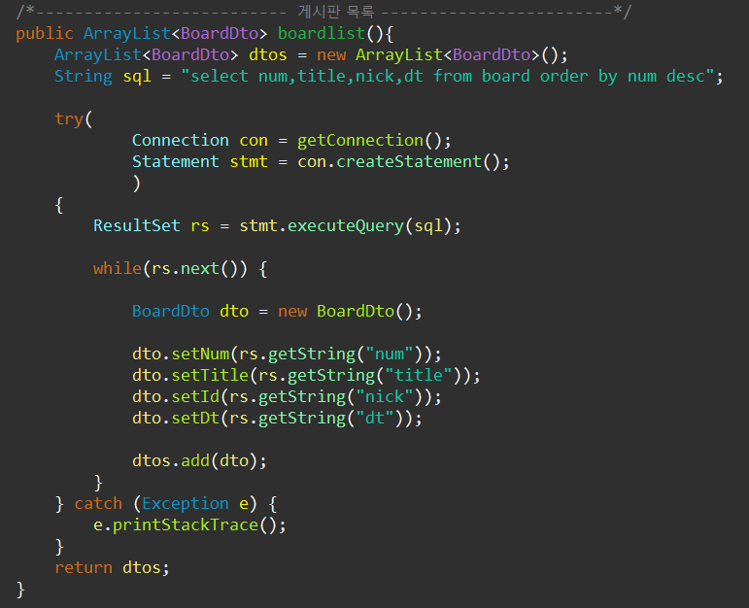
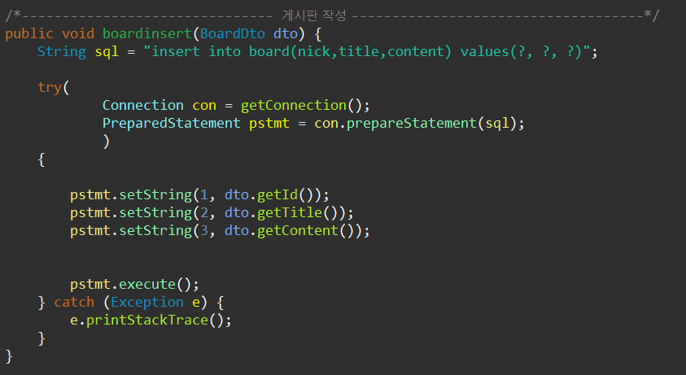
UI 및 BoardDao

Slide 13
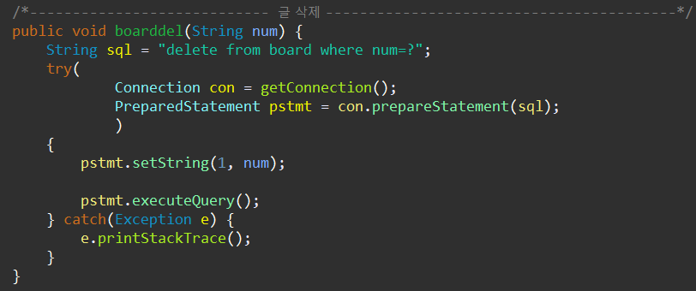
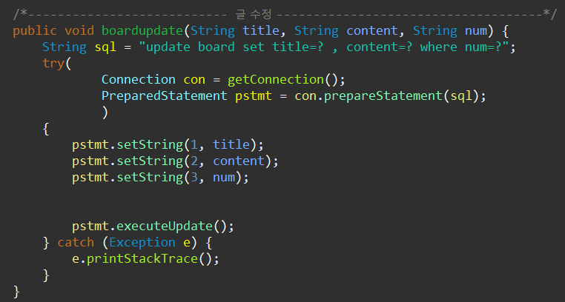
UI 및 구현내용 BoardDao

Slide 14
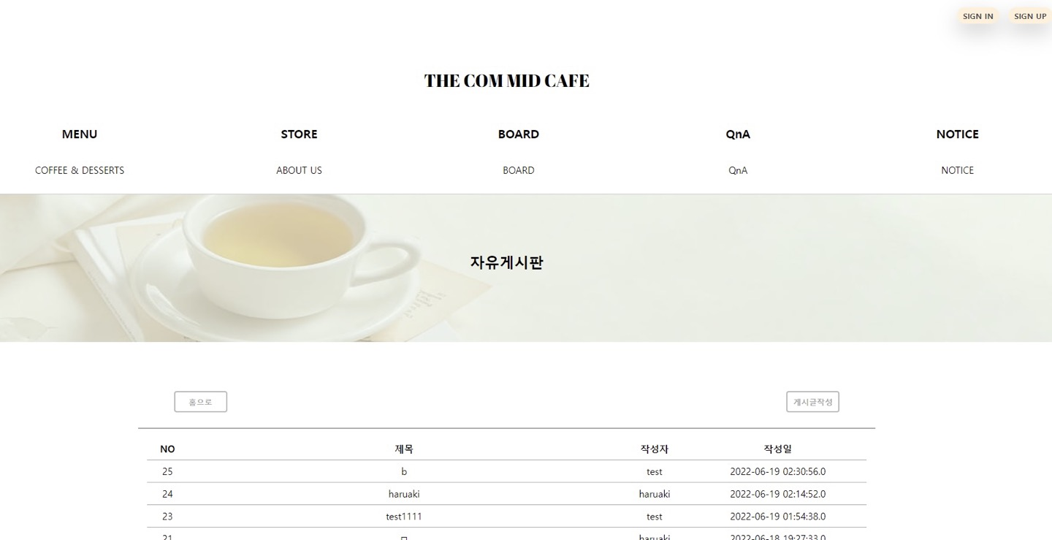
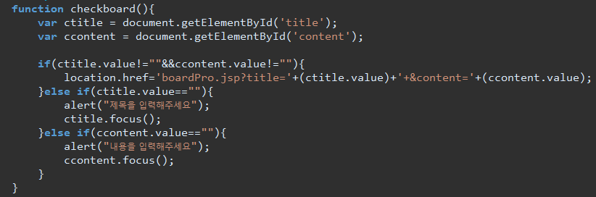
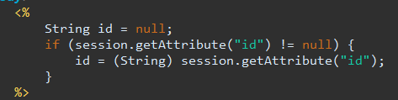
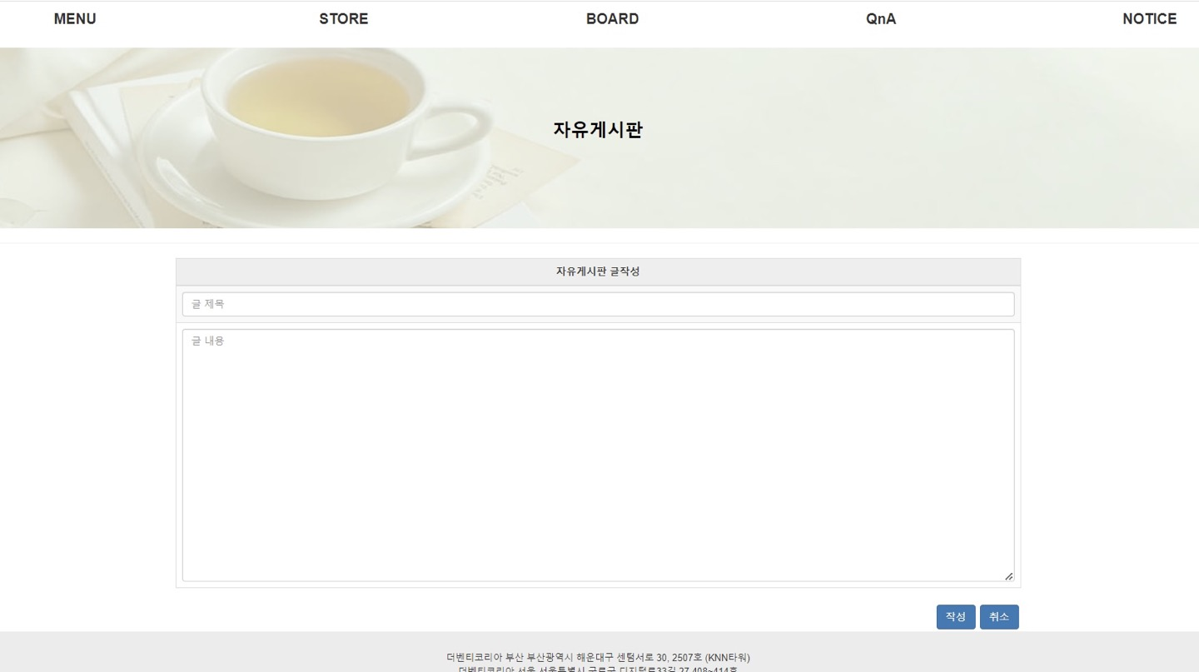
UI 및 구현내용 자유게시판 글작성

Slide 15
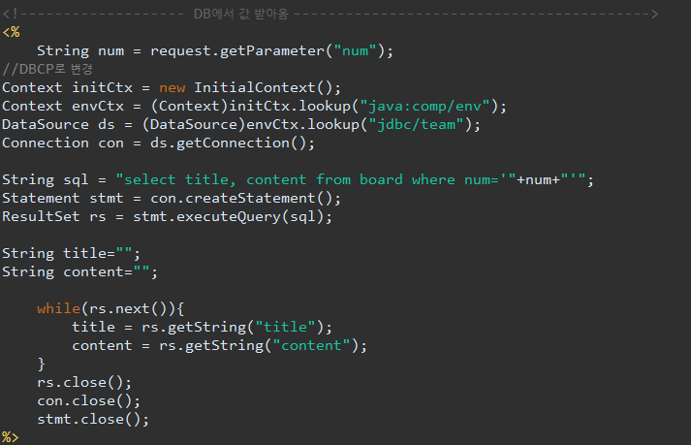
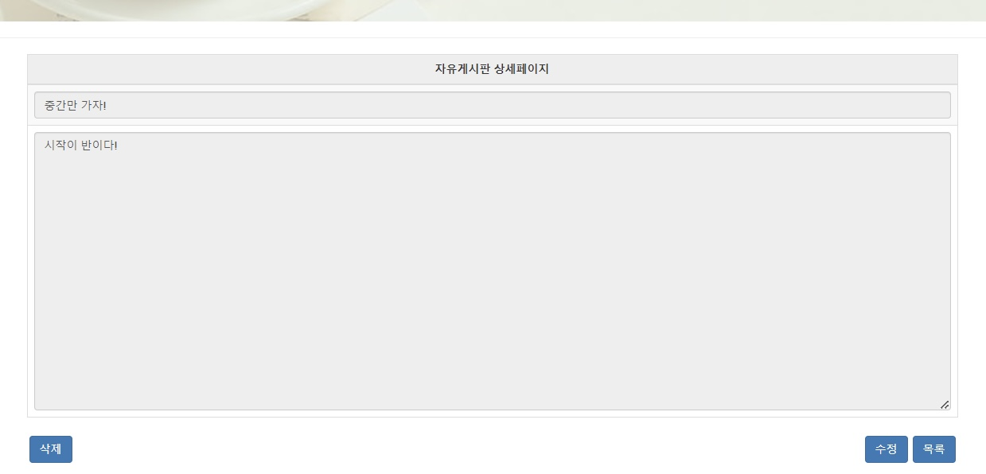
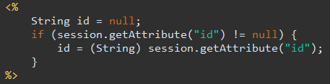
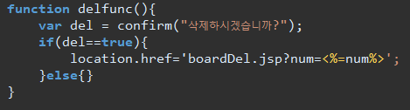
UI 및 구현내용 자유게시판 상세글

Slide 16
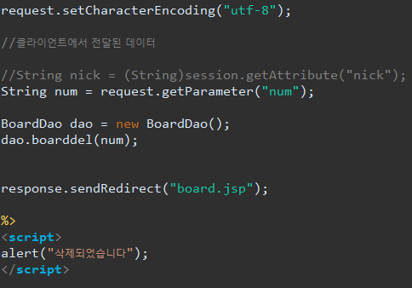
UI 및 구현내용 자유게시판 글삭제

Slide 17
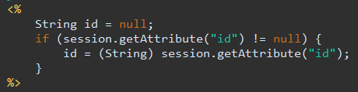
UI 및 구현내용 자유게시판 글수정

Slide 18
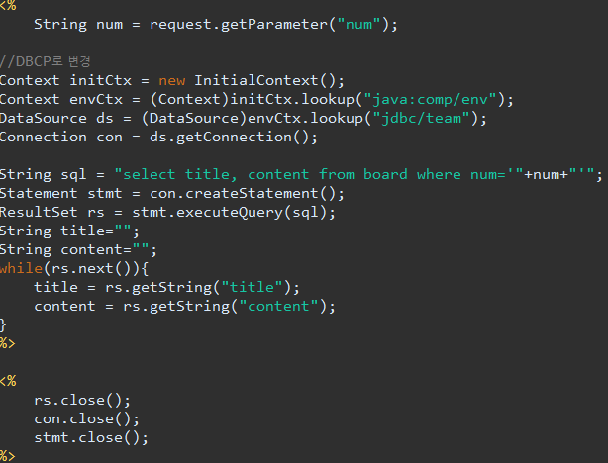
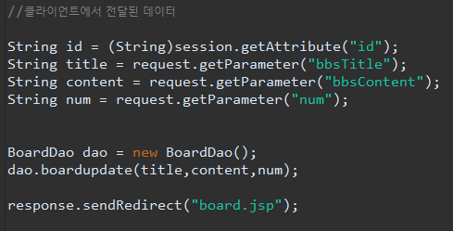
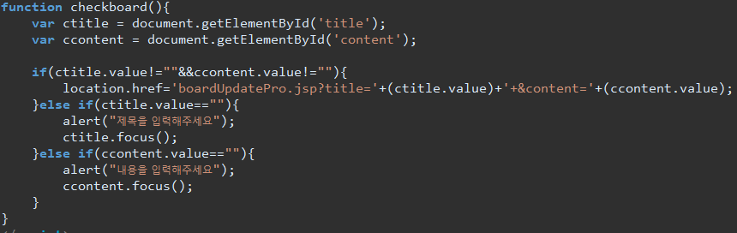
UI 및 구현내용 자유게시판 글수정

Slide 19
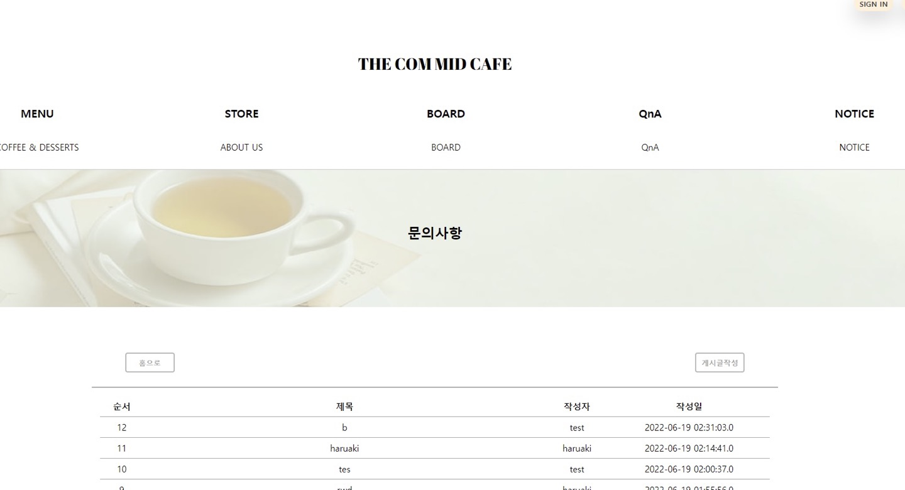
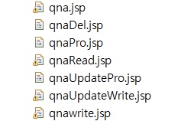
UI 및 구현내용 문의사항

Slide 20
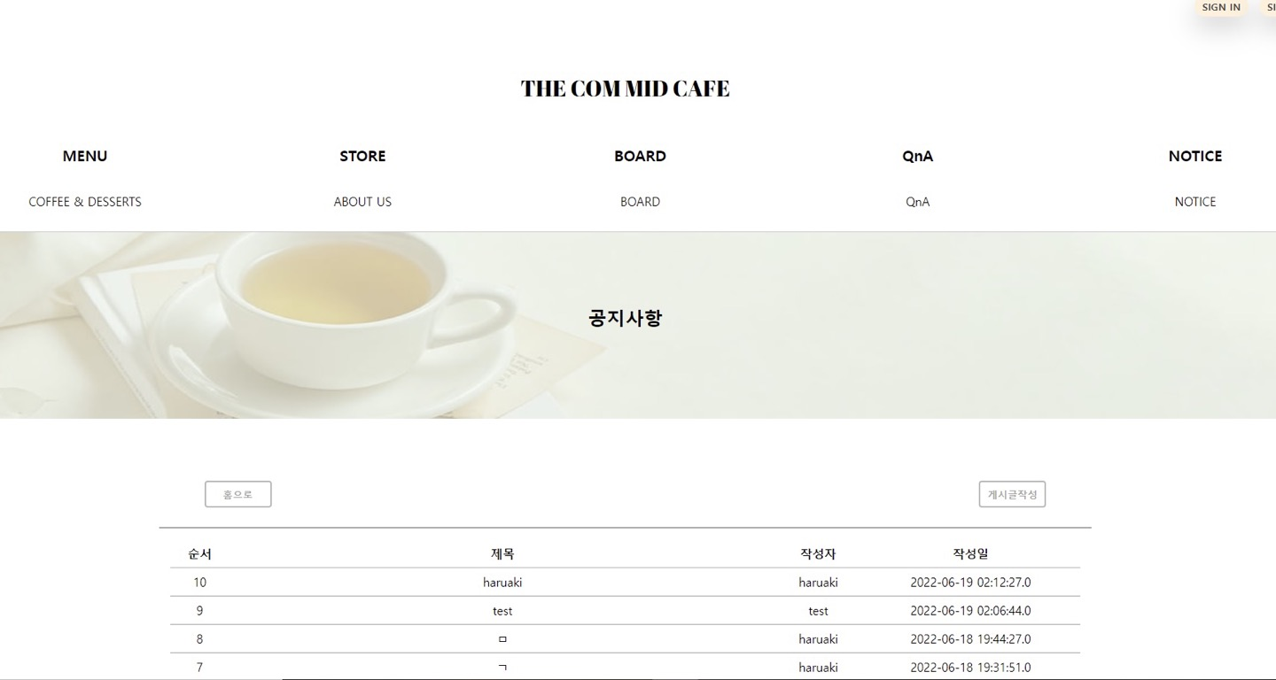
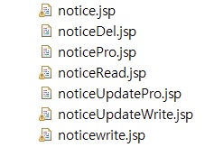
UI 및 구현내용 공지사항

Slide 21
참고 사이트
세션 : https://devuna.tistory.com/53
폼 : https://peterkimlab.github.io/jsp/JSP-%EA%B2%8C%EC%8B%9C%ED%8C%90-%EC%9B%B9-%EC%82%AC%EC%9D%B4%ED%8A%B8-%EB%A7%8C%EB%93%A4%EA%B8%B0/

